Slide 1
Messze van, mint Makó Jeruzsálemtől? Bemutatkozik az Efraim Kishon Magyar Oktatási és Kulturális Központ (Izrael)
2022. Október 21.

Slide 2
Tartalom
West Judit elnök, Berényi László kulturális attaché, Magyar Nagykövetség
Izraelről röviden, izraeli magyarok és magyar szervezetek Izraelben
Szervezetünk hivatása
Hétvégi magyar iskolák és óvodák
Ifjúsági csoport és ifjúsági táborok
Tudományos Társaság és magyar ösztöndíjak
Stern Eszter – Felnőtt oktatás, magyar nyelvi kurzusok
Bognár Betty – Beszéljünk magyarul
Boros Anna – Kulturális programok vezetője, kulturális sorozataink bemutatása

Slide 3
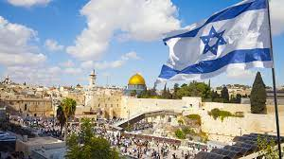
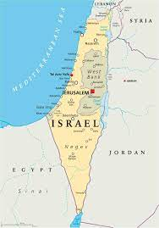
izrael
Az ország a történelmi Júda és Izrael, ókori zsidó királyságok területén helyezkedik el.
Lakóinak 24%-a arab és 74 százaléka izraelita vallású zsidó.
Többnyire az európai holokauszt után és az állam alapítása után vándoroltak vissza a térségbe.
Az izraeli államot 1948. május 14-én alapították meg, akkori lakossága: 900,000 fő volt.
Ma, a sűrűn lakott országnak 9.6 millió lakosa van: a lakosság növekedése 1.93 % évente, nagysága: 21,0000 négyzetkilométer
A fejlett országok közé tartozik és előkelő helyet foglal el a globális emberi fejlettségi listán, mint OECD tagja.
Kiemelkedik a kutatásban, a fejlesztési kiadások GDP százalékos arányában, az innovációs képességben és az emberek boldogság indexében.
Izrael államformája demokratikus parlamentáris köztársaság általános választójoggal.

Slide 4
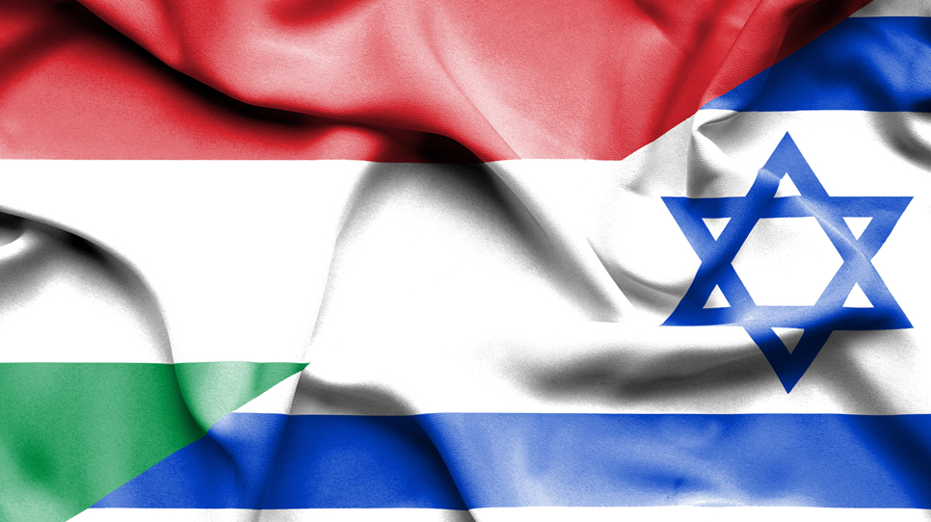
Izraeli magyarok
Izraelben kb. 350 000 magyar származású ember él.
Az itt élő másod és harmadgenerációs nemzedék kis része érti és beszéli a Magyar nyelvet, de az identitásuk a magyar kulturához megmaradt.
Ezért, a másodgenerációs nemzedék igényli a magyar nyelv és kultúra ismeretét és az újonnan bevándorló fiatal családok úgyszintén.
A magyar informális civil kezdeményezésü szervezetek : könyvtár, múzeum, klubhelyiség, többen a eseményeket rendeznek. Online és nyomtatott újság, valamint online fórumok és Facebook csoportok

Slide 5
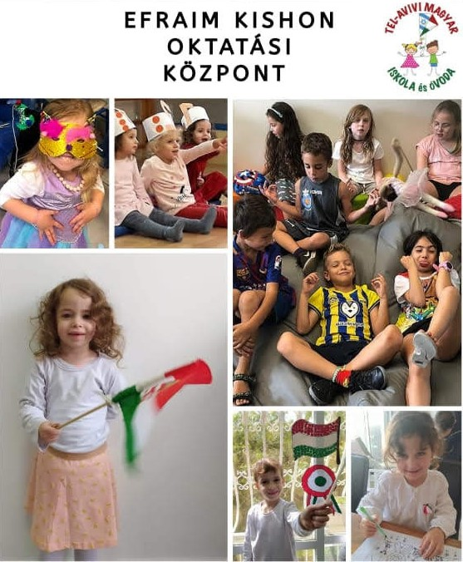
Efraim Kishon Magyar Oktatási és Kulturális Központ
(Kishon EduCenter) egy Izraelben bejegyzett nonprofit szervezet.
Célja a magyar nyelv és kulturális hagyományok ápolása, valamint a közösségépítés.
A Kishon EduCenter a Magyar Diaszpóra, Hétvégi Magyar Iskola Hálózatának tagjaként a BETHLEN GÁBOR ALAPKEZELŐ Zrt, a KÖRÖSI CSOMA SÁNDOR PROGRAM valamint a MAGYAR DIASZPÓRA TANÁCS – Hétvégi Magyar Iskolák Programjának támogatását élvezi
Honlapunk: kishon educenter (https://kishon-educenter.com/)
Facebook oldalunk (https://www.facebook.com/kh.educenter)

Slide 6
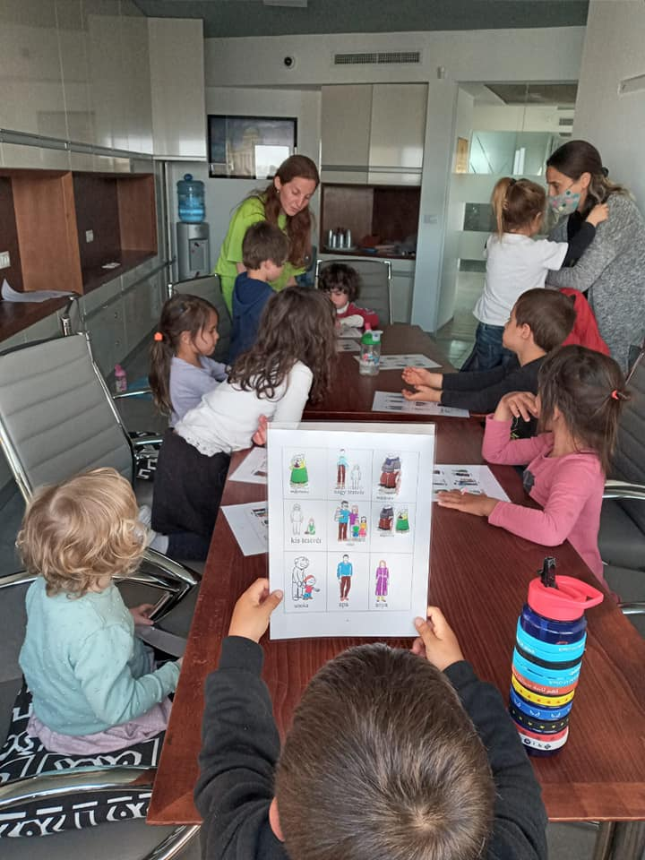
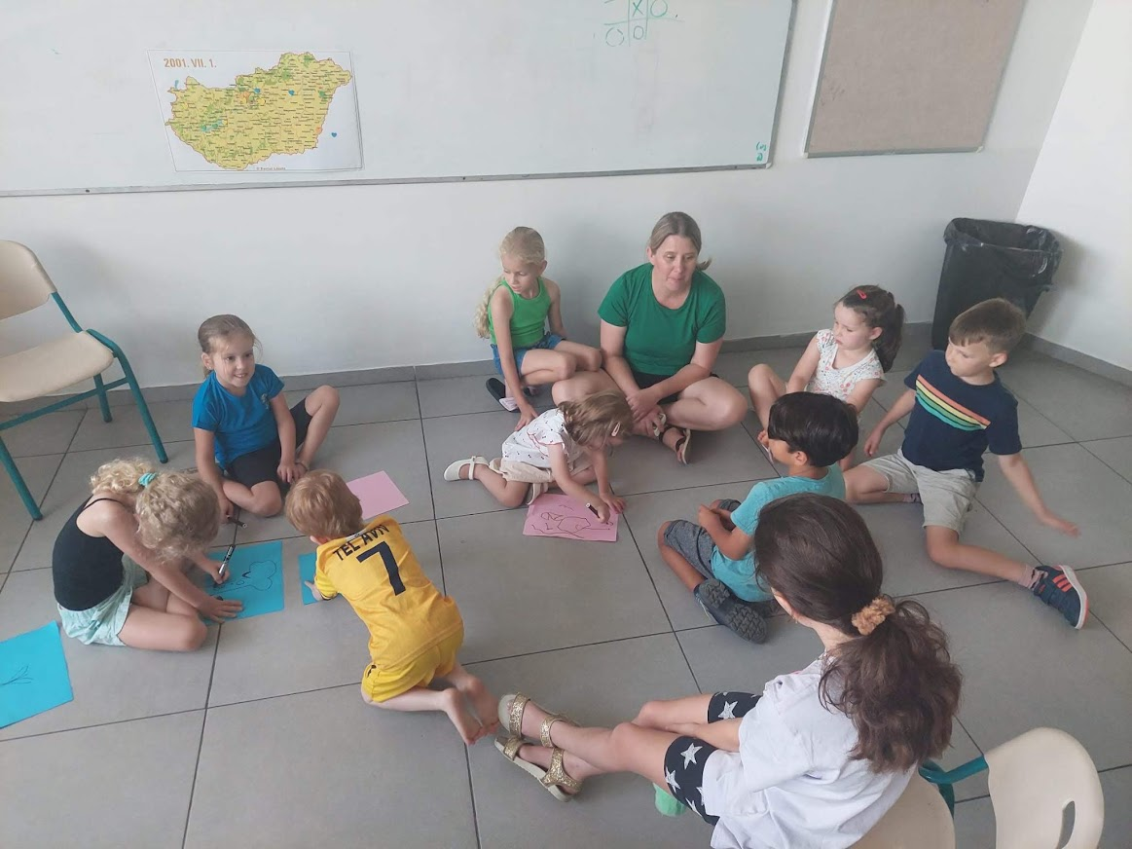
Hétvégi magyar iskolák és óvodák
A Hétvégi Magyar Iskolák és Óvodák Tel-Avivban és Jeruzsálemben folynak.
A Hétvégi Magyar Óvodák
3 és 6 éves korosztály:
A beszédfejlesztés: a képesség- és mozgásfejlesztő játékok összehangolt együttesével valósul meg.
A szókincs és a nyelvi kifejezőkészség fejlesztése mellett nagy hangsúlyt fektetünk a kreatív feladatokra és a tudatos nyelvi fejlesztésre.

Slide 7
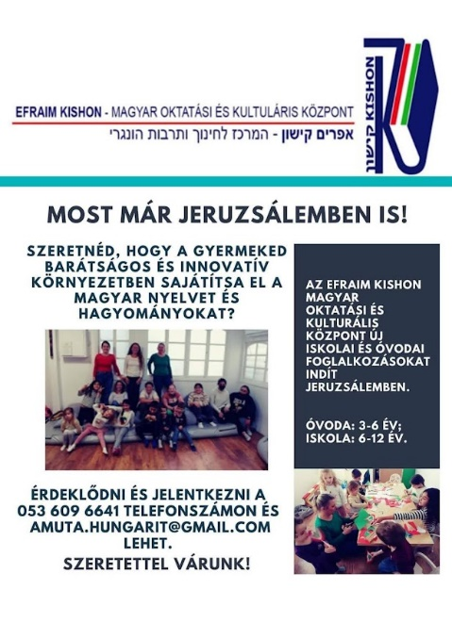
Hétvégi magyar iskolák és óvodák II.
Az alkalmak adott témák köré épülnek, amikkel kapcsolatos kommunikáció központú és kreatív készségfejlesztő gyakorlatokat végeznek.
Évszakokhoz, történelmi eseményekhez és ünnepekhez kapcsolódó hagyományokkal ismerkednek meg a gyermekek: népdalokon, körjátékokon, népmeséken és kortárs gyermek irodalomon keresztül.

Slide 8
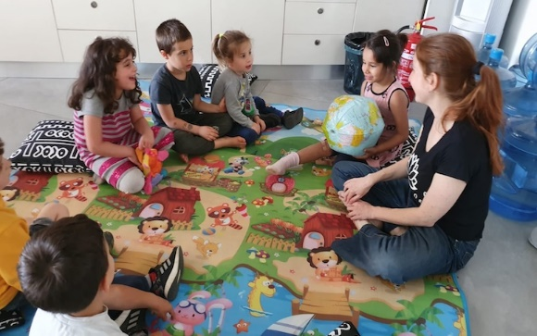
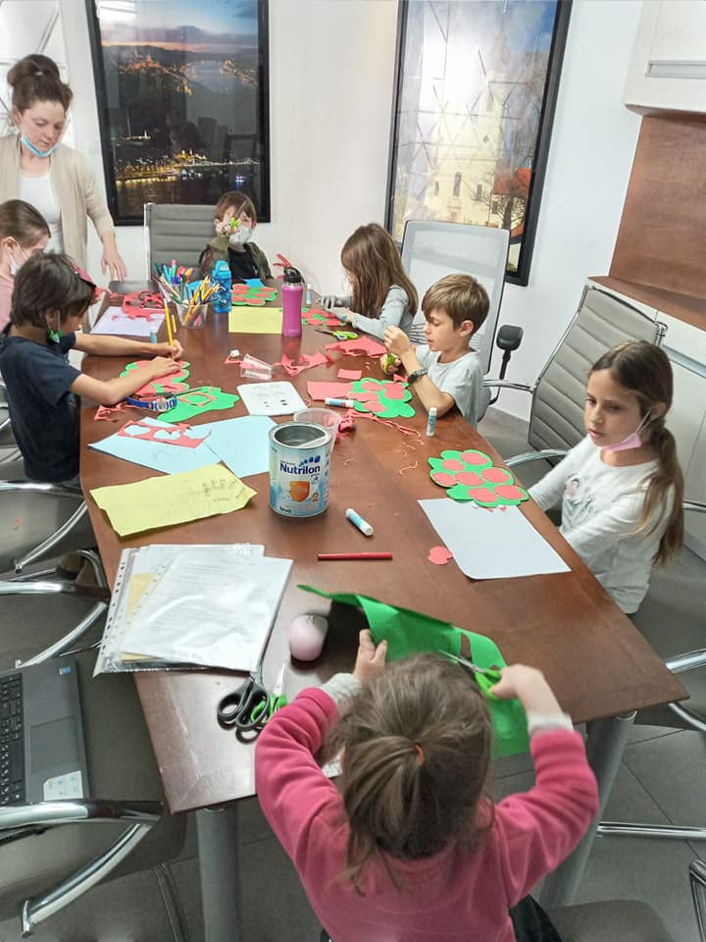
A hétvégi magyar iskolák
6 és 12 éves korosztály:
A kisiskolásoknál elsődleges célunk a magyar nyelv megőrzése és a beszédkészség fejlesztése.
A differenciált csoportokban nemcsak az olvasás és írás tanulása zajlik, de interaktív képességfejlesztő foglalkozások is.
Elsajátítják az írás-olvasás készségét személyes érdeklődéstől és tudásszinttől függően, és megismerkednek a nyelvtani fogalmakkal is.
A szociális készség, csapatmunka, kreativitás mellett a magyar kultúra elemeibe is betekintést nyernek a gyermekek. Erre az alapra építve viszik tovább a hagyományok ápolását.

Slide 10
Ifjúsági csoport
2021-ben, a Covid első hulláma után hoztuk létre az ifjúsági csoportot, hirdetések alapján.
Az ország több részéről jöttek be, így zoomi összejövetekkel kezdtük.
A Covid hullám után, nagy igény volt találkozókat szervezni és ezt Tel-Avivban tartottuk meg.
Decemberben megszerveztük az első 5 napos ifjusági tábort Nordia mezőgazdasági falujában, a Külföldi Magyar Cserkész Szövetség segítségével.
Kihívás a jövőben: hogyan sikerüljön tábor megvalósítása pénzügyi szempontból.
Júliusban a Rákóczi táborba utazott 46 fő, 90 százaléka harmadik generáció, akik nem beszélnek magyarul.
Kihívás a jövőben: hogyan lehet behozni magyarul beszélő gyerekeket.

Slide 11
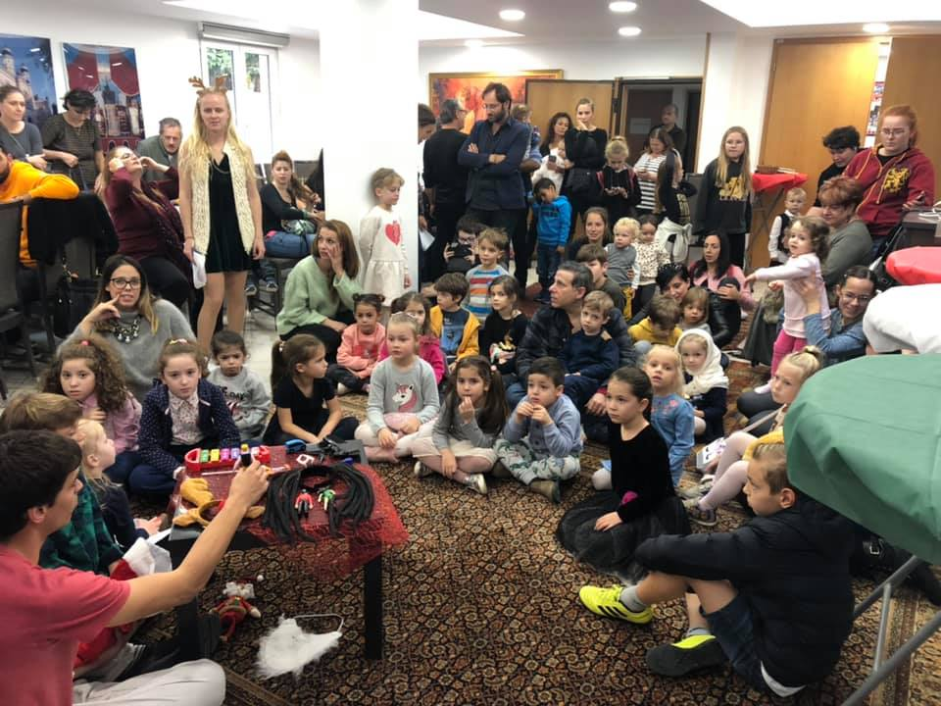
rendezvények

Slide 12
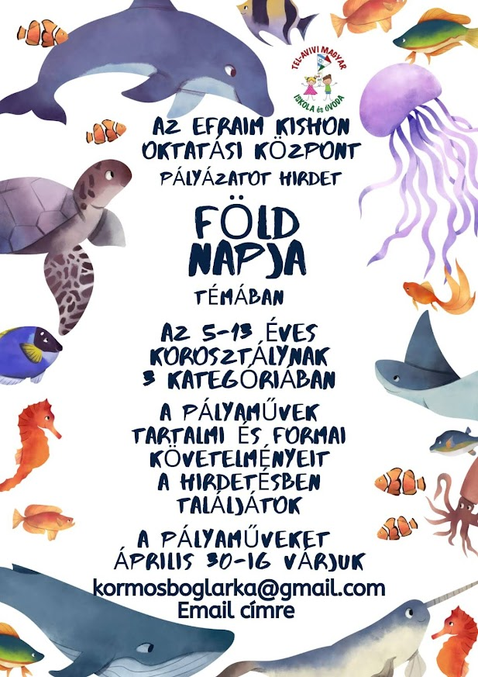
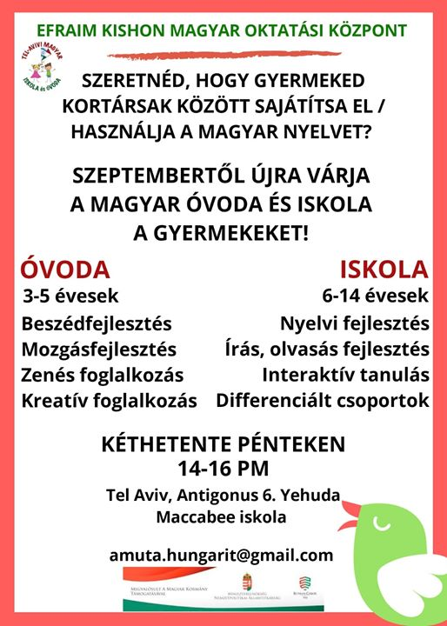
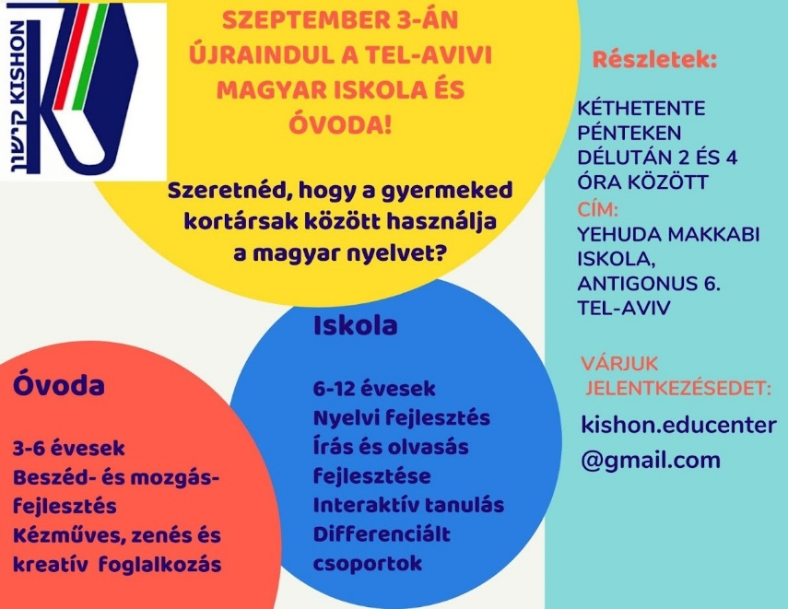
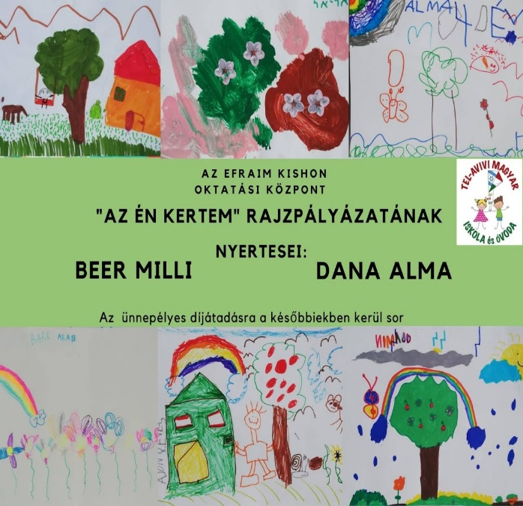
hirdetések

Slide 13
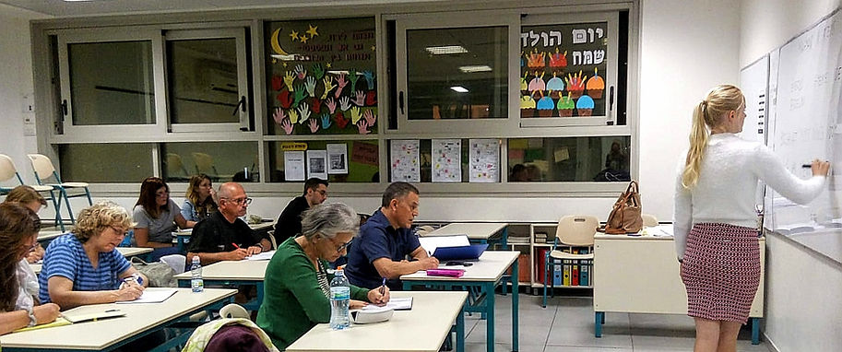
MAGYAR NYELVI KURZUS - FELNŐTT OKTATÁS
A tanfolyamok a hétköznapi beszélt nyelvre teszik a hangsúlyt.
A kezdő és haladó szinten zajló tanfolyamok alatt a tanulók megismerik a magyar nyelvet és kultúrát.
A jelentkezők kis létszámú csoportokban tanulnak.
4 nyelvi szinten: A1 A2 B1 B2
A kurzusokon ma csak online tanulnak, de a Covid előtt, a tanteremben is volt kurzus.
A tanfolyam a másodgenerációs nemzedék, a magyar állampolgárságot kérelmezők, a magyar felsőoktatásban tanulni vágyók és mindazon személyek igényeire szabott, akik gyakorlatias nyelvtudásra szeretnének szert tenni.

Slide 15
Beszélgessünk magyarul…

Slide 16
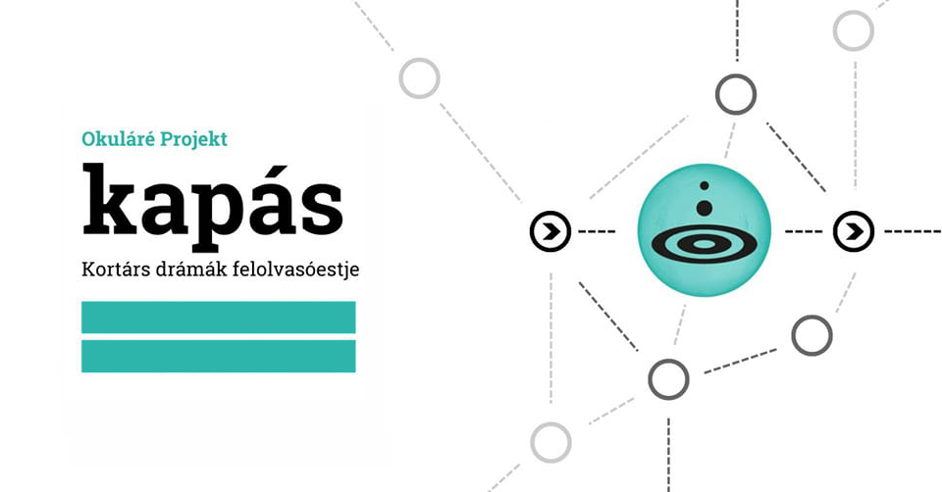
KULTURÁLIS PROGRAMOK / KULTURÁLIS SOROZATAINK
Helyszín: Yehuda HaMaccabi School, Antigonus str.6, Tel Aviv
Időpont: 2020 október 19, 18:30
Cseke Tamás: Kapás Nagy-Szakmáry Attila: Villámrandi Szűcs Virág Natália: Szinkronúszás
A szövegek kiválasztásában és fejlesztésében Bíró Bence volt segítségünkre.
A program: – A három egyfelvonásos felolvasása. – Beszélgetés a szövegekről. – Szavazás.
Felolvasók: Boros Anna Kárpáti István

Slide 17
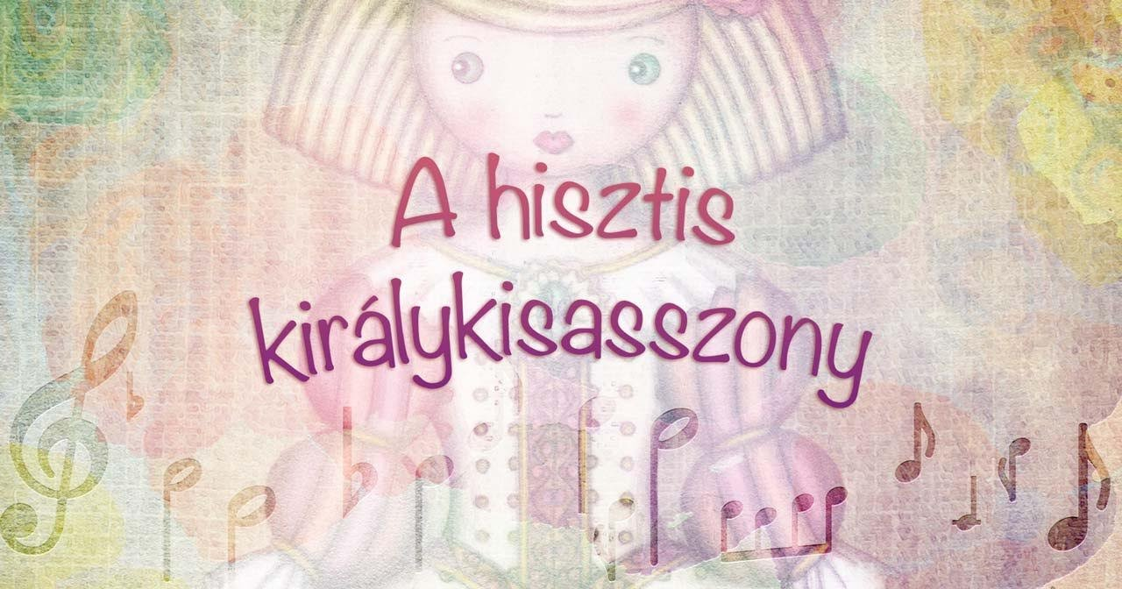
2022/23 EFRAIM KISHON KÖZPONT - Kulturális programtervezet gyerekeknek
Csányi Sándor Produkció: A hisztis királykisasszony
Játsszák és rendezték: Tenki Dalma, Georgita Máté Dezső

Slide 18
Köszönjük a figyelmet!

